Slide 1












Slide 2



* Năng lực đặc thù:
- HS biết nhận diện những tình huống có nguy cơ bị xâm hại tình dục.
- HS lựa chọn cách phòng tránh phù hợp trong các tình huống bị xâm hại tình dục.
* Năng lực chung: giao tiếp và hợp tác, tự giải quyết vấn đề và sáng tạo, tự chủ và tự học.
* Phẩm chất: trung thực, trách nhiệm.

Slide 3





Slide 4



Slide 5
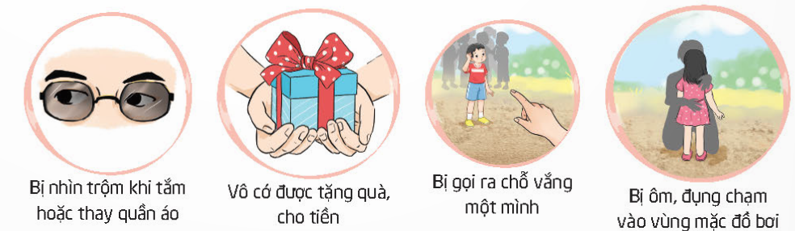
Quan sát tranh và nêu những tình huống trẻ em có nguy cơ bị xâm hại tình dục.

Slide 6

Thảo luận nhóm 4
+ Mô tả những hành vi được thể hiện trên tranh ảnh.
+ Nêu các dấu hiệu có nguy cơ xâm hại tình dục.

Slide 7



Slide 8

+ Những hành vi được thể hiện trên tranh ảnh: bị nhìn trộm khi tắm hoặc thay quần áo; vô cớ được tặng quà, cho tiền; bị gọi ra chỗ vắng một mình; bị ôm, đụng chạm vào vùng mặc đồ bơi.
+ Các dấu hiệu có nguy cơ xâm hại tình dục: bị va chạm, ôm chặt,... khiến em khó chịu; bị động chạm ở vùng đồ bơi; bị nhìn chằm chằm một cách bất thường hoặc bị nhìn trộm...

Slide 9

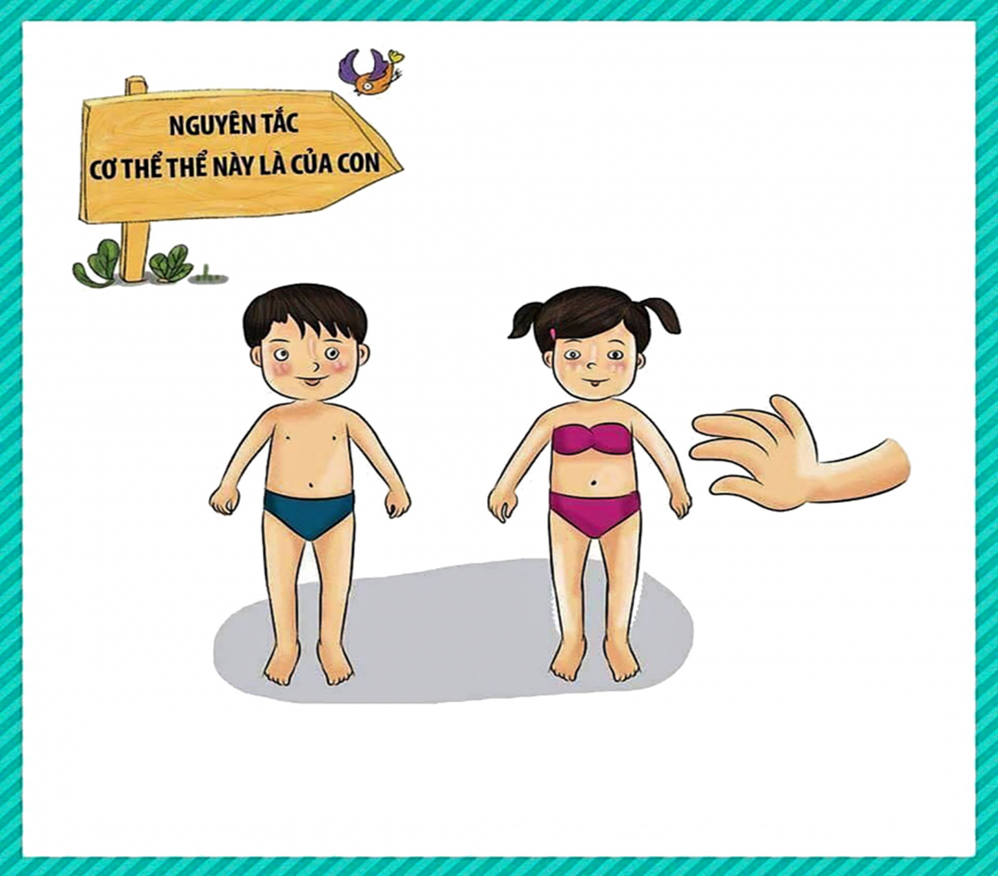
- Tất cả những phần cơ thể nằm sau lớp đồ bơi này là những phần KHÔNG AI ĐƯỢC CHẠM VÀO, thậm chí là NHÌN VÀO.
- Những phần cơ thể còn lại cũng không phải ai cũng có thể tùy tiện chạm vào được đâu. Con có quyền từ chối nếu ai chạm vào. Đó là một điều đúng đắn.

Slide 10
Chia sẻ về những tình huống có nguy cơ bị xâm hại tình dục mà em chứng kiến hoặc gặp phải.

Slide 11



1. Địa điểm
2. Thời gian
3. Đối tượng
4. Các hành vi

Slide 12

1. Những địa điểm thường dễ xảy ra tình huống bị xâm hại tình dục: mọi nơi thường là nơi vắng vẻ, chỗ tối, riêng tư,…
2. Thời gian có thể bị xâm hại: bất cứ lúc nào.
3. Người có thể thực hiện hành vi xâm hại tình dục: bất cứ ai có thể là người lạ, người quen,…

Slide 13
4. Các hành vi như:
- Bị nhìn trộm khi tắm hoặc thay quần áo.
- Người lạ vô cớ tặng quà, cho tiền.
- Bị gọi ra chỗ vắng một mình.
- Bị ôm, đụng chạm vào vùng mặc đồ bơi.
- Bị nhìn chằm chằm một cách bất thường.
- Bị nghe những lời nói tục tĩu.
- Bị ép phải xem những hình ảnh, phim có nội dung không lành mạnh.

Slide 14



Slide 15


Slide 16
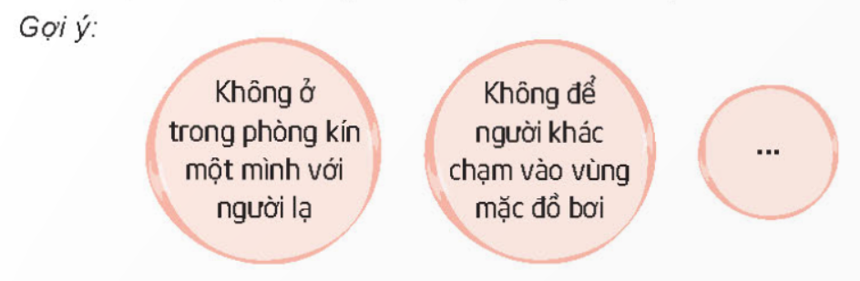
Thảo luận về cách phòng tránh
bị xâm hại tình dục.

Slide 17


Thảo luận về cách phòng tránh bị xâm hại tình dục.
- Thảo luận nhóm 4.
- Trao đổi về cách phòng tránh bị xâm hại tình dục.
- Có thể sử dụng các con số để tạo ra bí kíp như: Ba không, Bốn quan sát, Năm ngón tay...
- Cùng chia sẻ trước lớp.

Slide 18

Không để người khác chạm vào vùng mặc đồ bơi của mình.
Không ở trong phòng kín một mình với người lạ.
Không chơi ở chỗ vắng vẻ hoặc nơi tối tăm.

Slide 19

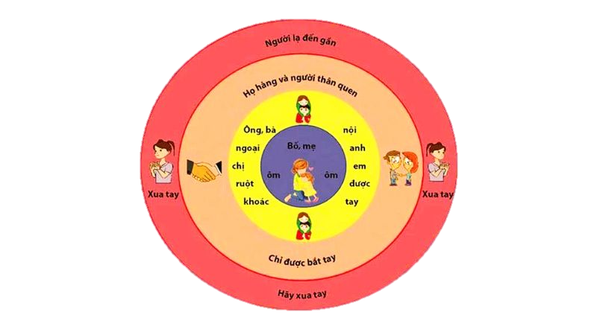

Slide 20


Ngón cái: Ôm hôn, dùng với người thân ruột thịt trong gia đình.
Ngón trỏ: Nắm tay: với bạn bè, thầy cô, họ hàng.
Ngón giữa: Bắt tay: Khi gặp người quen.
Ngón áp út: Vẫy tay: Nếu đó là người lạ.
Ngón út: Xua tay không tiếp xúc, thậm chí hét to và bỏ chạy nếu những người xa lạ mà cảm thấy bất an, tiến lại gần và có cử chỉ thân mật.

Slide 21


Slide 22
Nêu ý tưởng thiết kế một sản phẩm thể hiện cách phòng tránh bị xâm hại tình dục.
+ Lựa chọn hình thức thể hiện (cắt dán, vẽ, sáng tác thơ, vè, lời đọc rap, điệu nhảy…)
+ Thống nhất nội dung- quy tắc tự bảo vệ mình.
+ Phân công công việc cho từng cá nhân: làm phác họa, viết nháp, chuẩn bị vật liệu…

Slide 23


Thiết kế một sản phẩm theo các hình thức cắt, dán, vẽ… thể hiện cách phòng tránh bị xâm hại tình dục.
Lưu ý làm việc cẩn thận, an toàn, không đùa giỡn trong lúc làm việc tránh gây thương tích cho bạn.

Slide 24


Slide 25
Hoàn thiện sản phẩm thể hiện cách phòng tránh xâm hại tình dục.

Slide 26


